Slide 1
Муниципальное дошкольное образовательное учреждение «Детский сад №125 комбинированного вида» Презентация для детей дошкольного возраста
«Музыкальные инструменты».
Составила: музыкальный руководитель первой квалификационной категории Юничева Вероника Викторовна

Slide 2
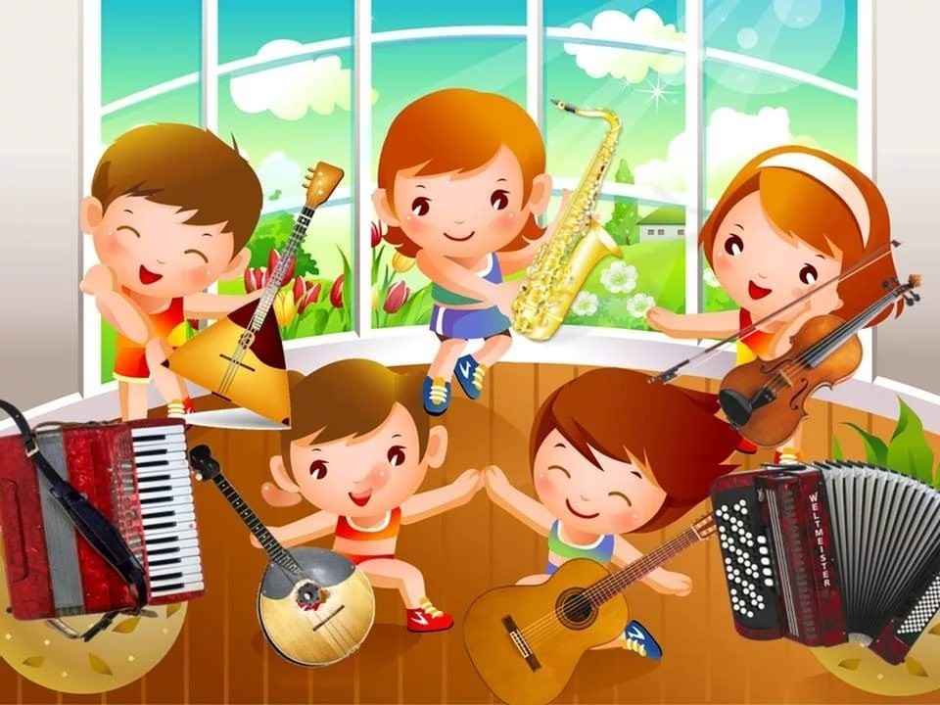
«Музыкальный магазин»

Slide 3
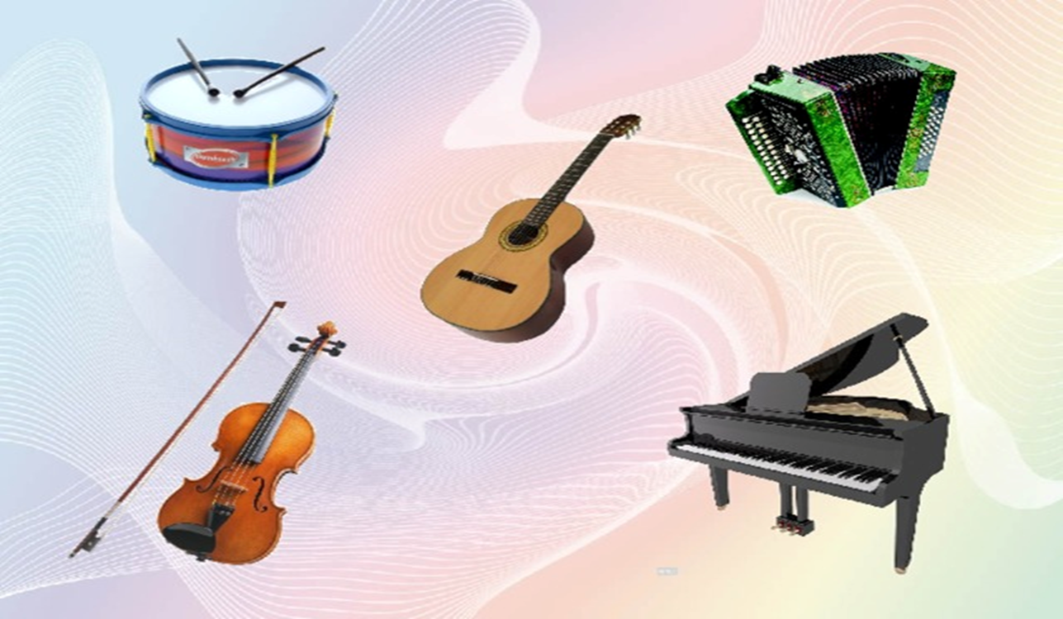
Динь-динь динь динь-динь динь Открываем магазин Инструменты разные Все они прекрасные

Slide 4
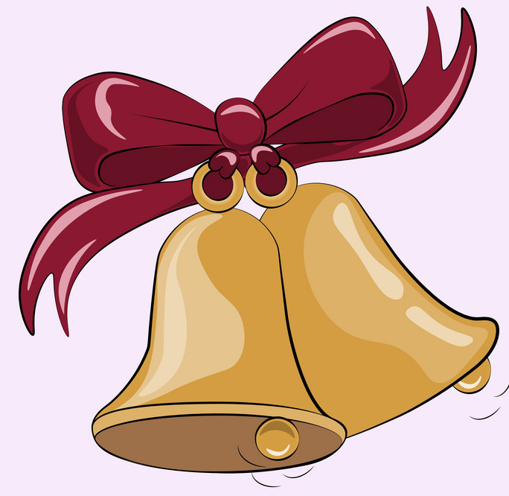
Колокольчик — музыкант, У него большой талант Радость людям приносить, Может он весь день звонить. Пусть он кроха и юнец. Колокол — его отец — Музыкальный инструмент, Нужный всем в любой момент
.

Slide 5
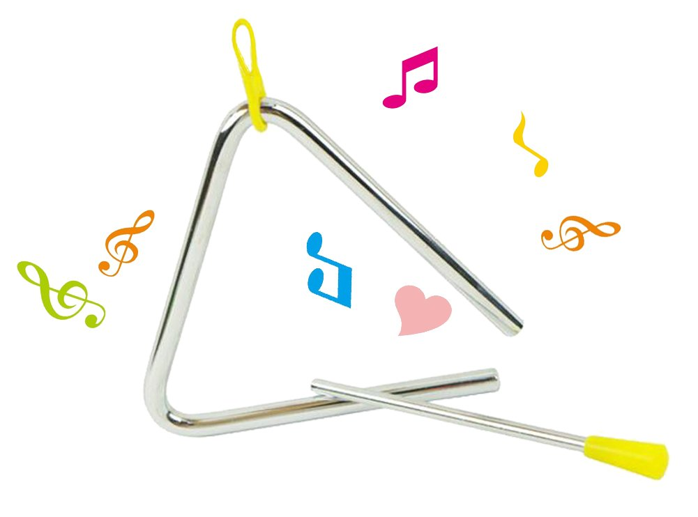
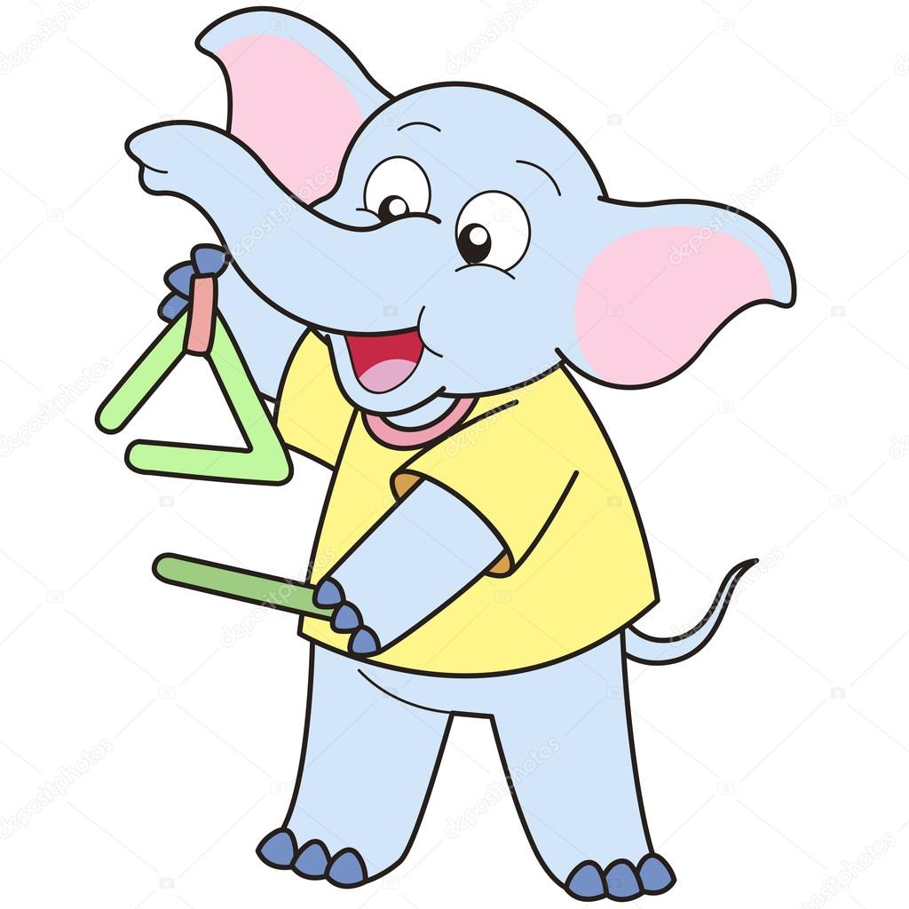
Что такое треугольник? Это знает каждый школьник! Но совсем не каждый знает, Что в оркестре он играет! В самый сказочный момент Вступит это инструмент. Тихо, нежно зазвенит, Будто все посеребрит.

Slide 6
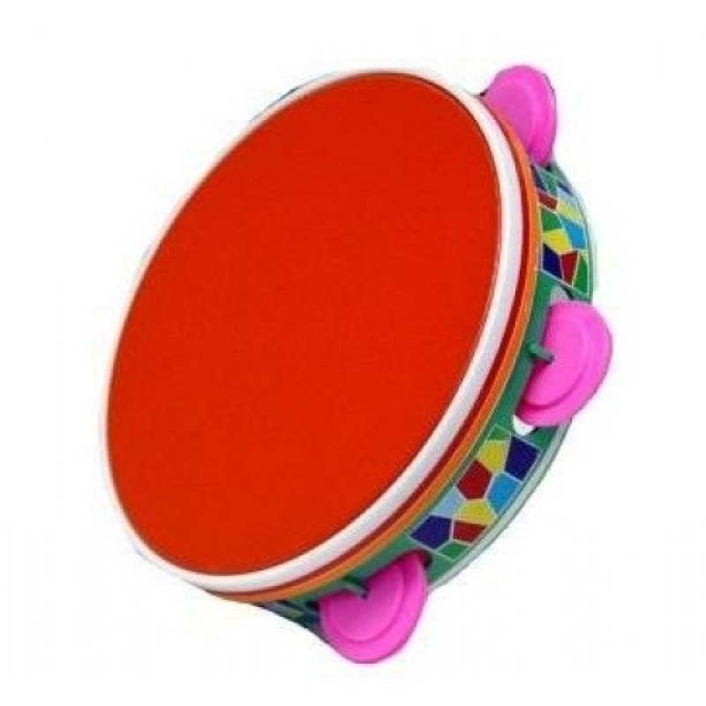
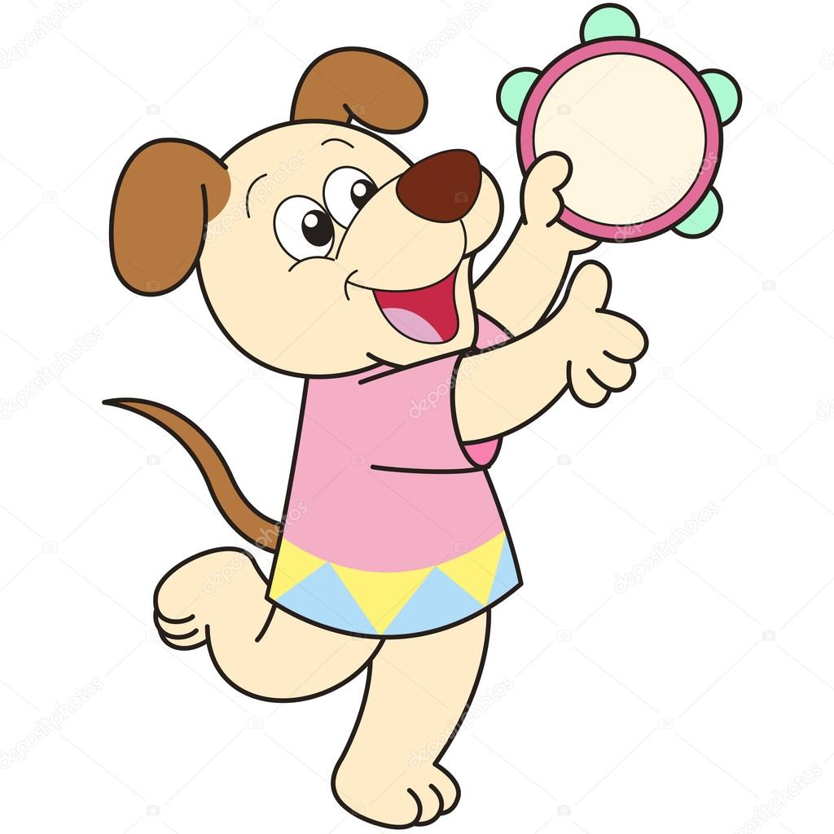
Есть у нас веселый друг, Очень любит громкий стук. Тут ответ совсем не труден - Знают все, что это бубен!

Slide 7
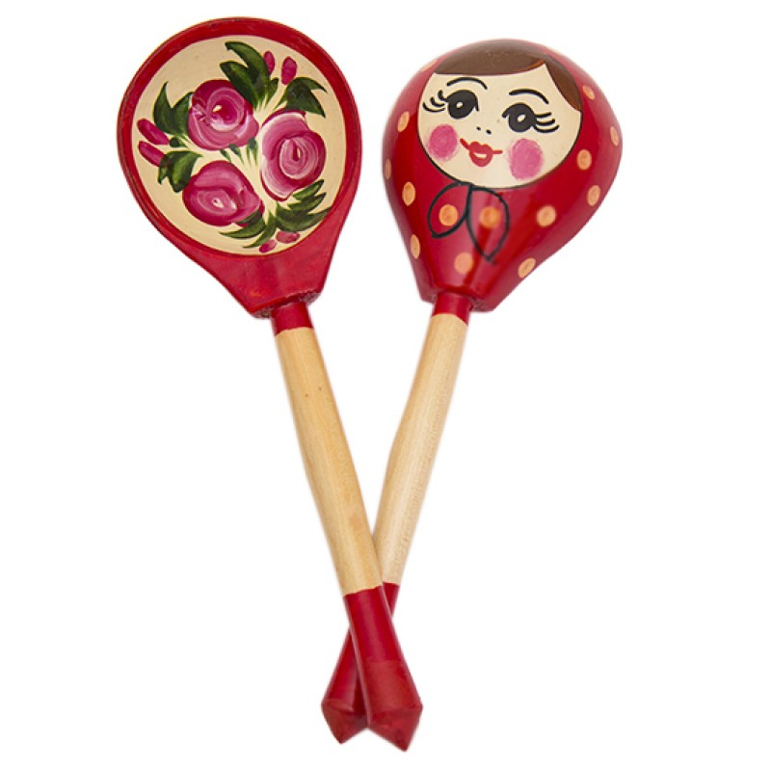
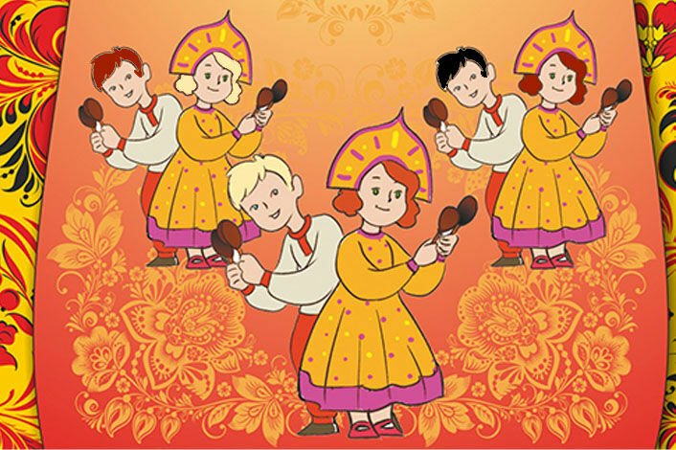
Деревянные, резные, Расписные, озорные. А в руках как застучат − Всех порадуют ребят

Slide 8
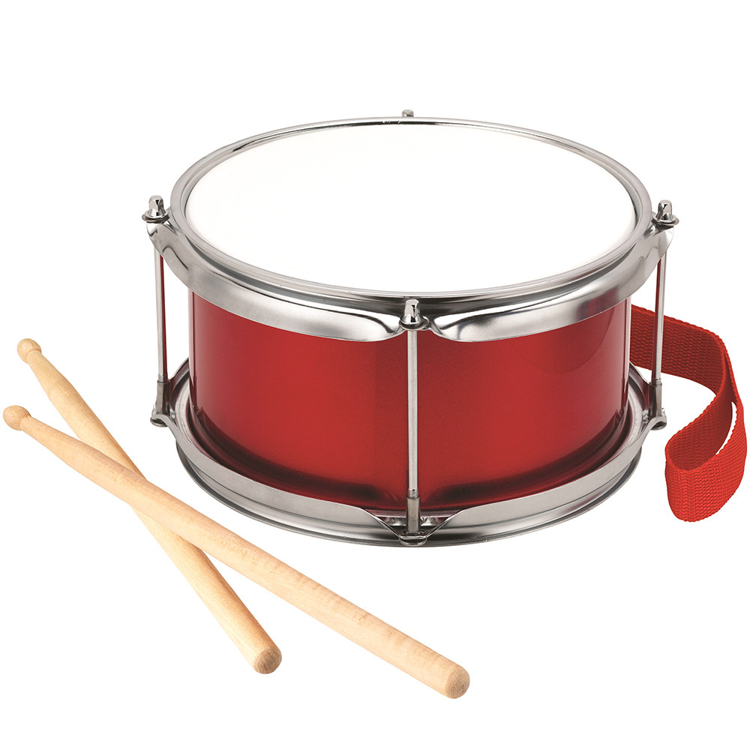
Бум-Бум-Бум и Бам-Бам-Бам! Покупайте барабан! Если где-то марш, парад, Послужить всегда он рад. Палочки в руках мелькают, Быстро такт нам отбивают. Бум-Бум-Бум и Бам-Бам-Бам! Покупайте барабан!

Slide 9
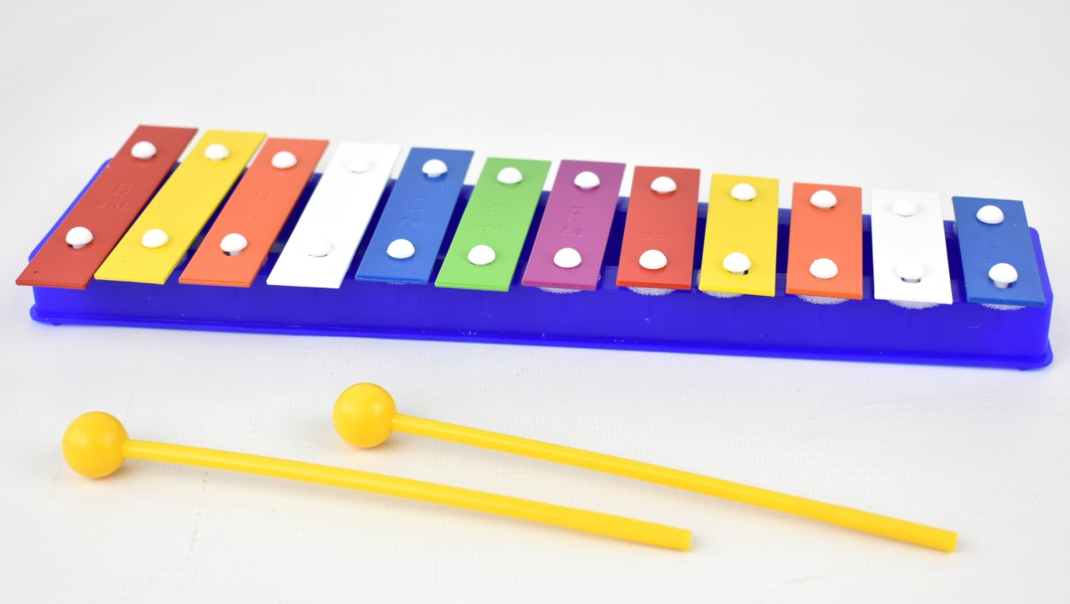
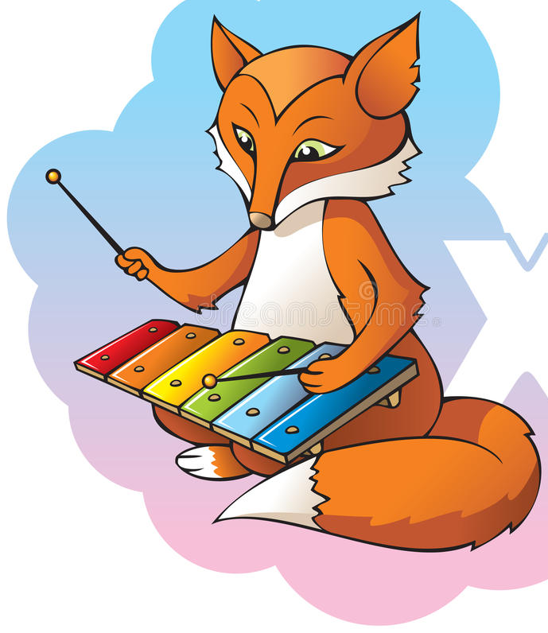
Взяла Лиска молоточки Опустила на «листочки» На железные «листочки». Зазвенел веселый звон ! Заиграл металлофон!

Slide 10
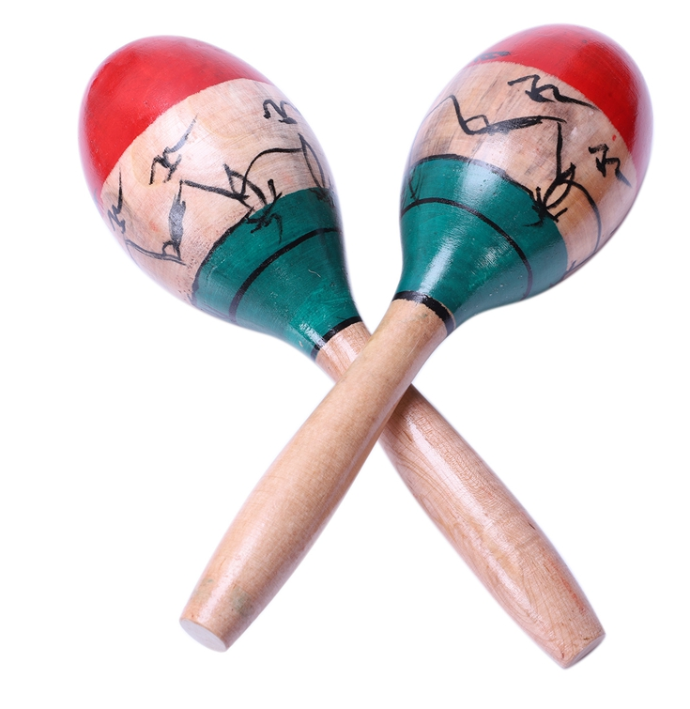
Ах, какие выкрутасы Могут делать маракасы Ими можно тряс и тряс, тряс и тряс! Их приятный шум сыпучий на любой годится случай – И для пенья, и для пляса он подходит в самый раз!

Slide 11
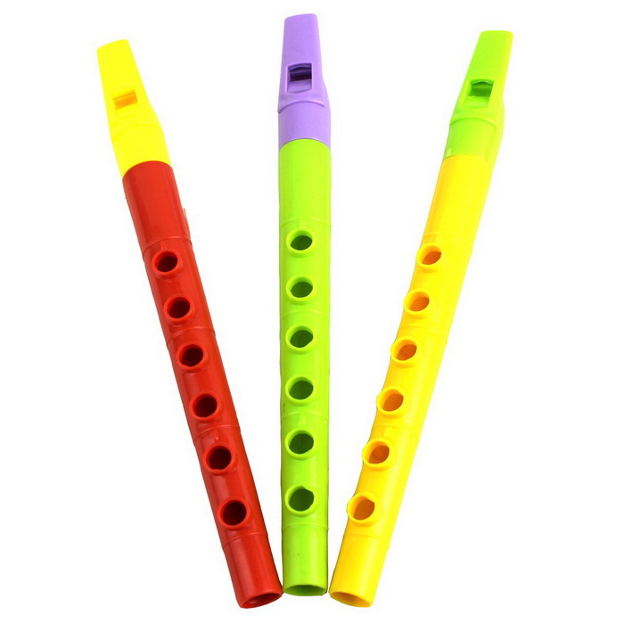
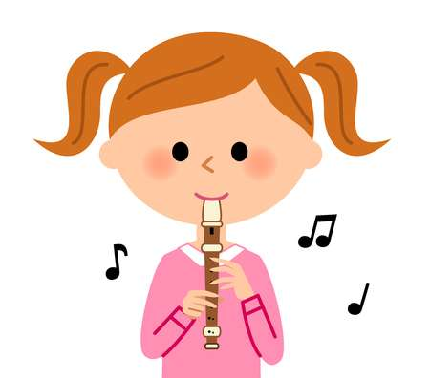
Есть у Даши дудочка — С дырочками трубочка. Если в дудочку дудеть, Куклы будут песни петь.

Slide 12
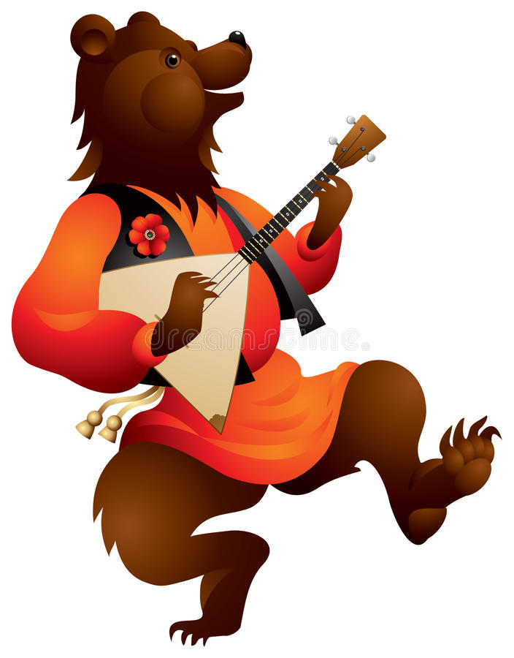
Этот русский инструмент Узнаем в любой момент Треугольная доска, А на ней три волоска Три струны ,а звук какой С переливами ,живой!

Slide 13
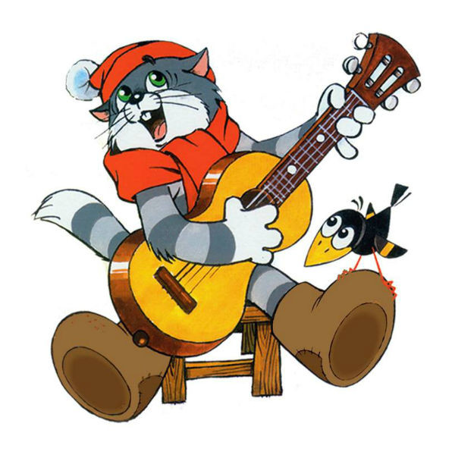
Гитара струнный инструмент Зазвенит в любой момент И на сцене в лучшем зале, И в походе на привале.

Slide 14
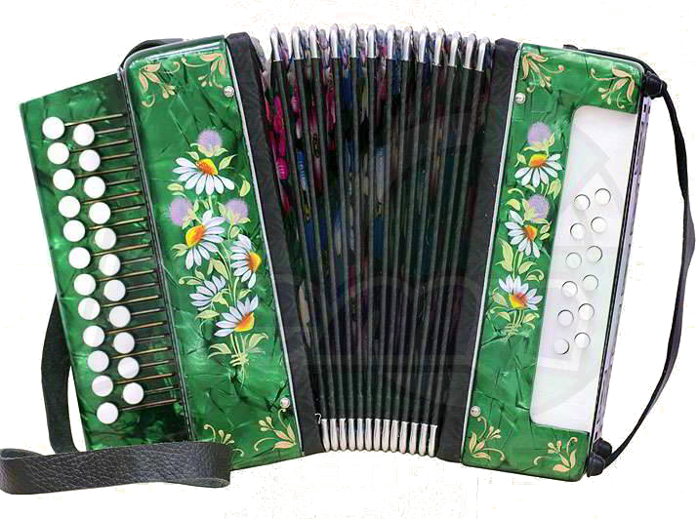
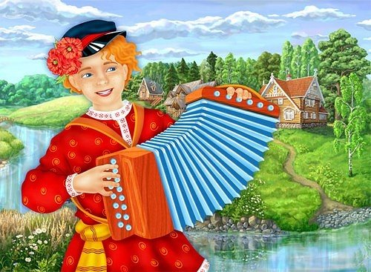
— Ну-ка, гармонист Антошка, - Так и быть ,- сказал Антон, Доставай свою гармошку. И достал гармошку он. Чтобы ноги в пляс пошли, Широко ее развел Нас скорей развесели. Из гармони звук пошел!

Slide 15
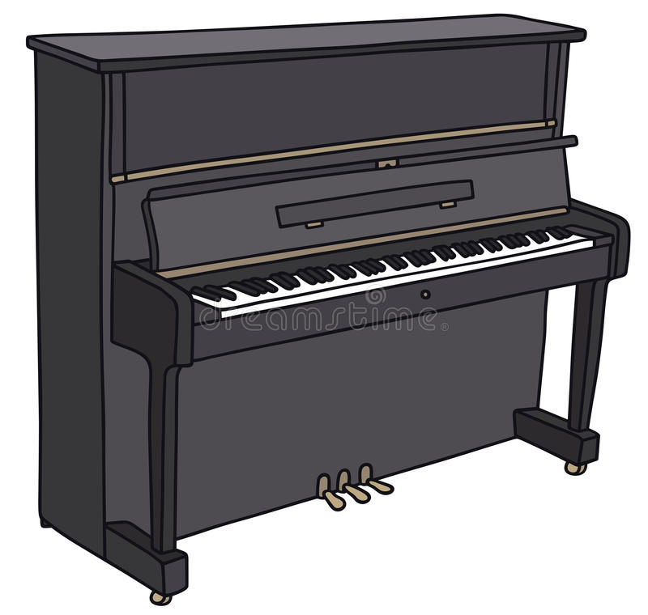
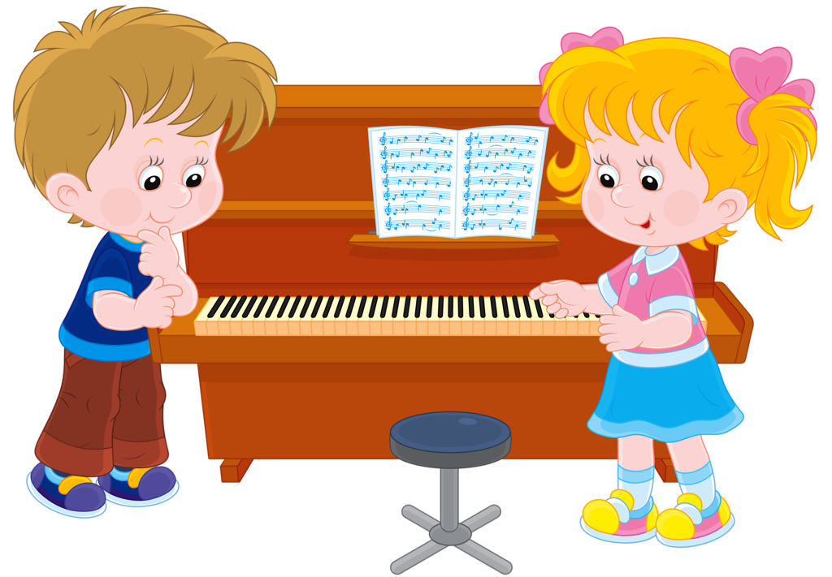
В музыкальном магазине До , ре , ми ,фа ,соль ,ля ,си . Мы сегодня неспроста. Сколько клавиш посмотри : черные и белые Покупаем пианино, По ним все пальцы бегают. Наконец сбылась мечта!!! Клавишный наш инструмент . Пианино лучше нет!

Slide 16
Дорогие мальчики и девочки!
Мы посетили с вами наш музыкальный магазин.
Познакомились с музыкальными инструментами.
А чтобы лучше их запомнить!
Предлагаю вам картинки –раскраски .

Slide 17
Колокольчик

Slide 18
Треугольник

Slide 19
бубен

Slide 20
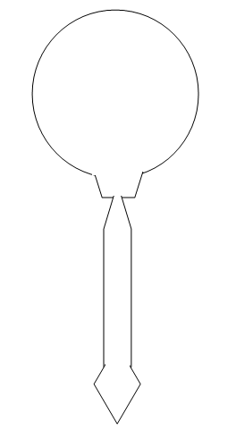
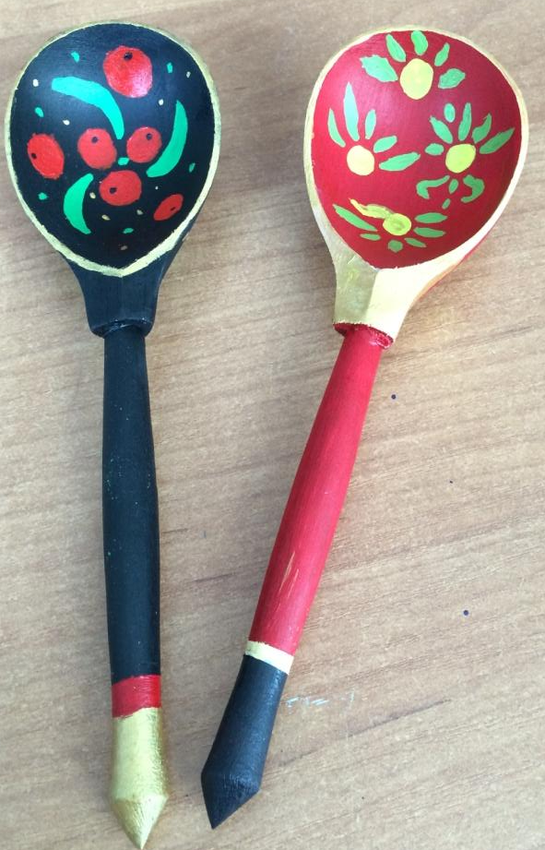
Ложки деревянные

Slide 21
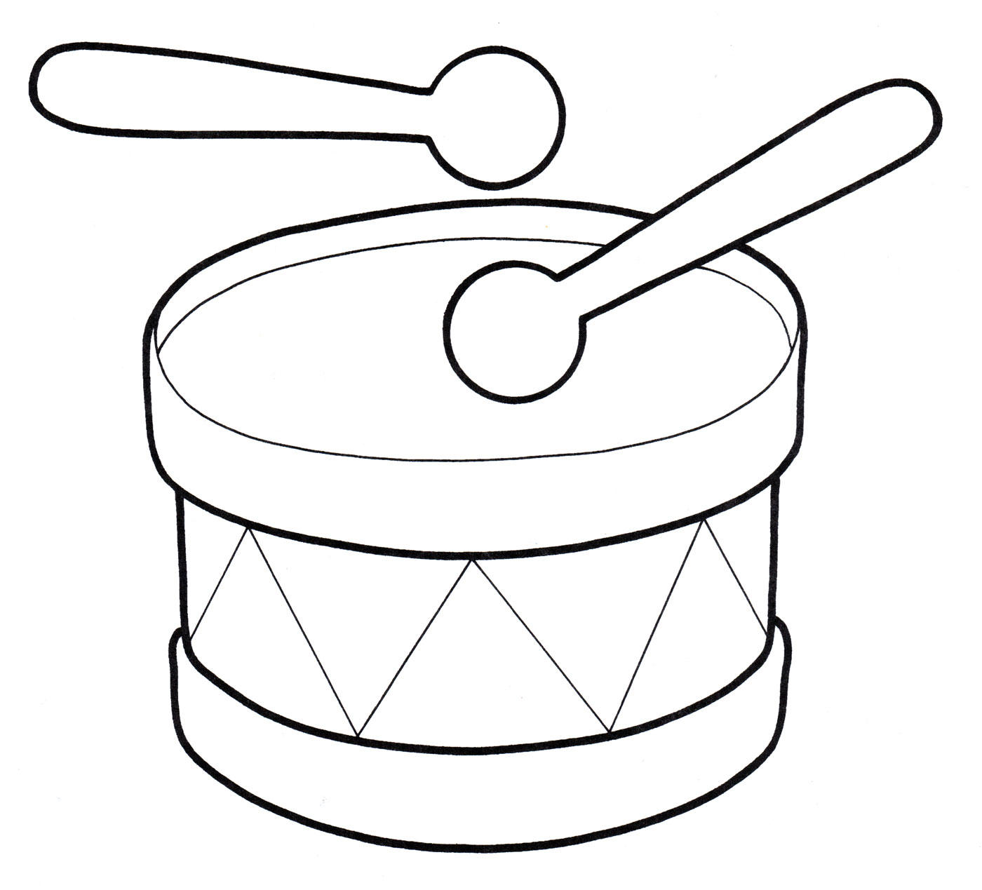
Барабан

Slide 22
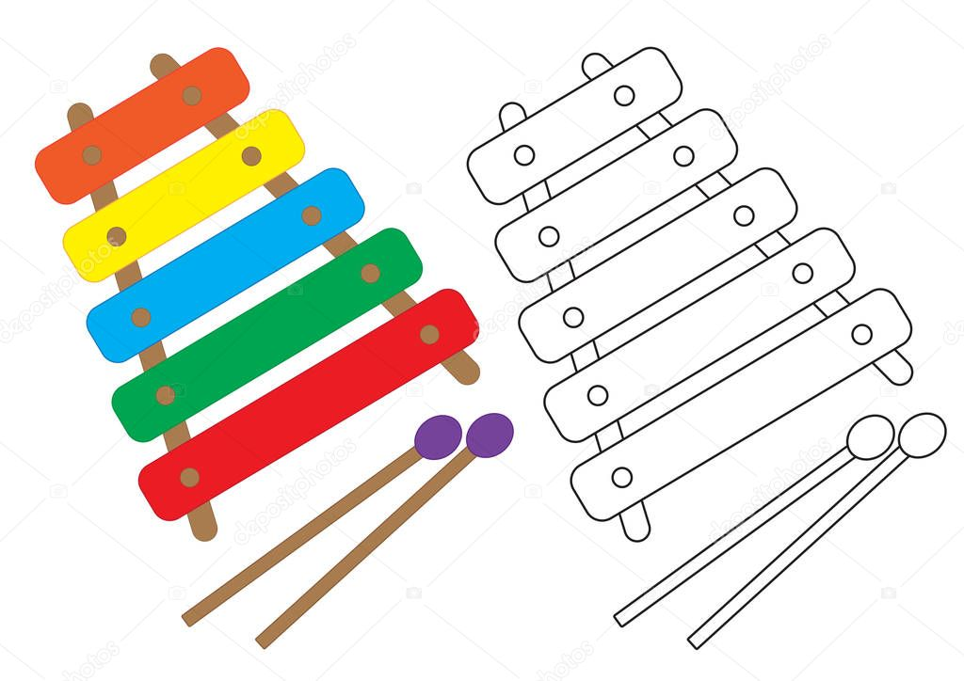
Металлофон

Slide 23
Маракас
Ну, а если маракасы
Расписать, как две мордасы,
И веселые гримасы
Сделать красками на них,
Сразу станут маракасы,
Как смешные лоботрясы
С головами из пластмассы
Или тыковок сухих.

Slide 24
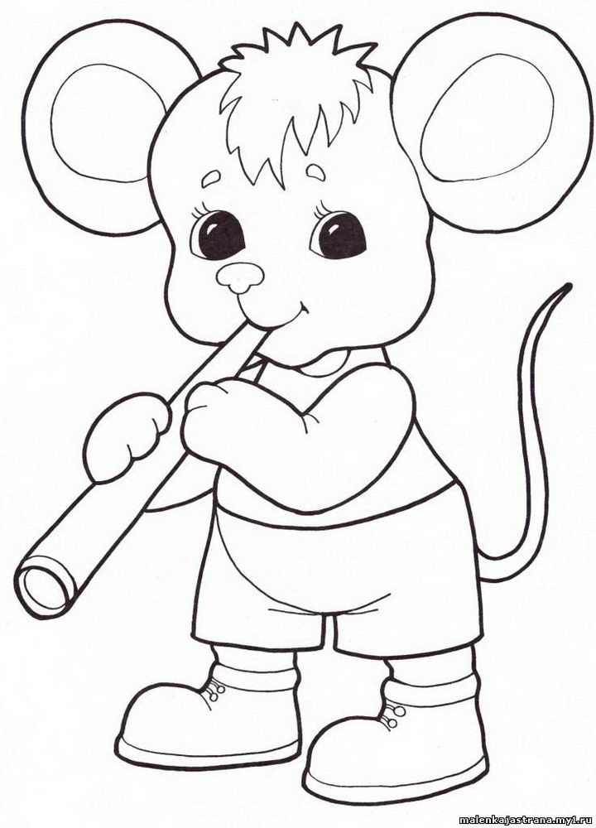
Дудочка

Slide 25
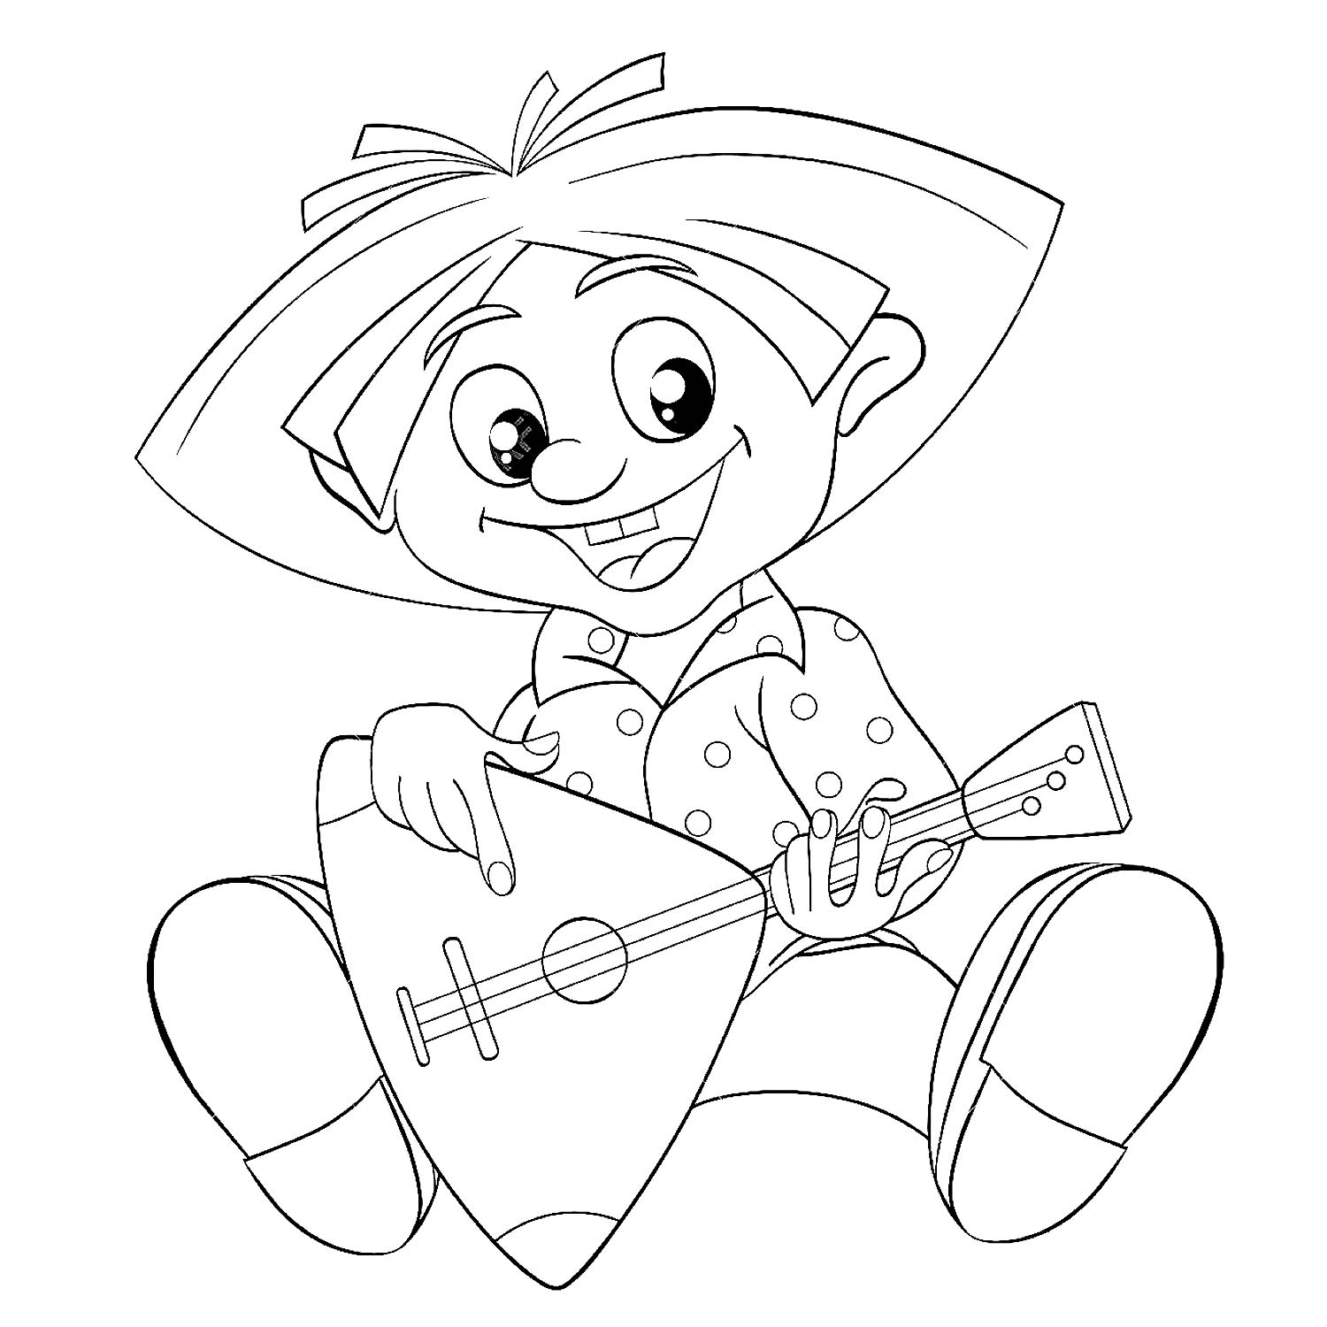
Балалайка

Slide 26
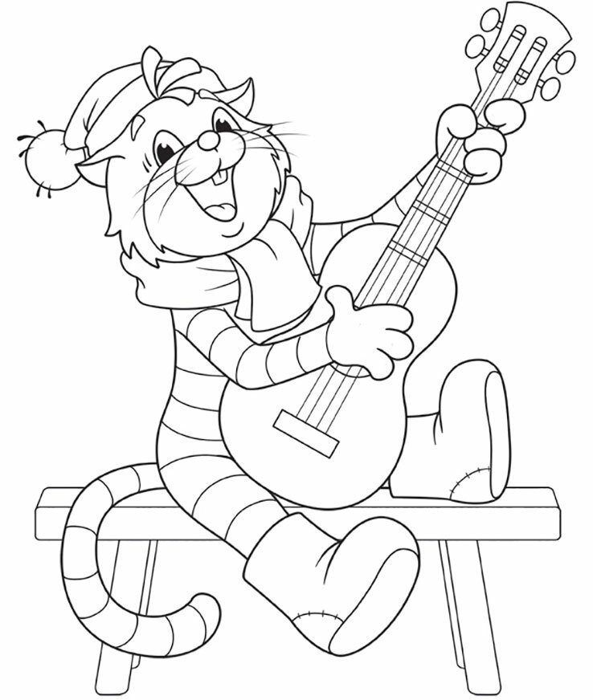
Гитара

Slide 27
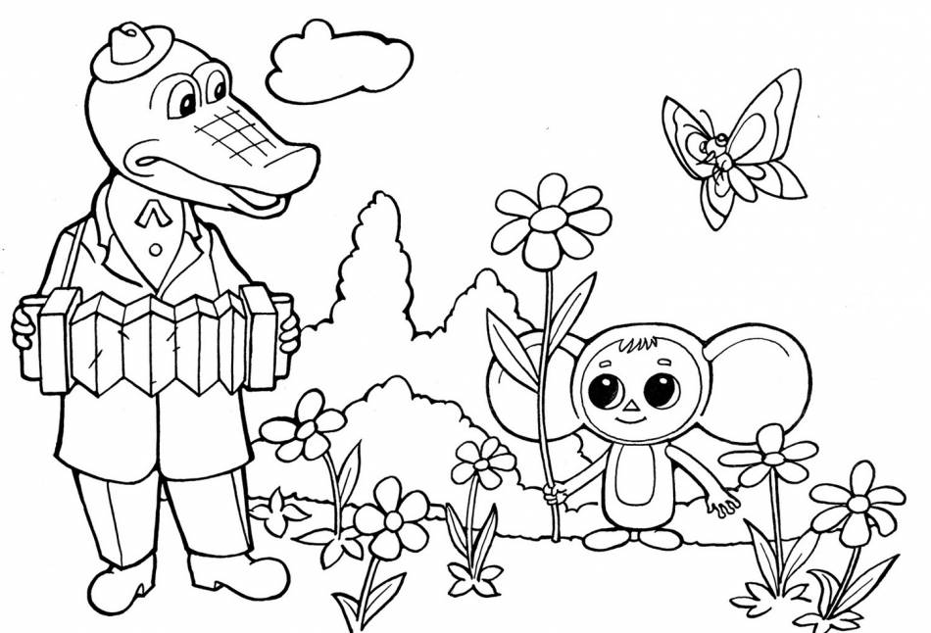
Гармошка

Slide 28
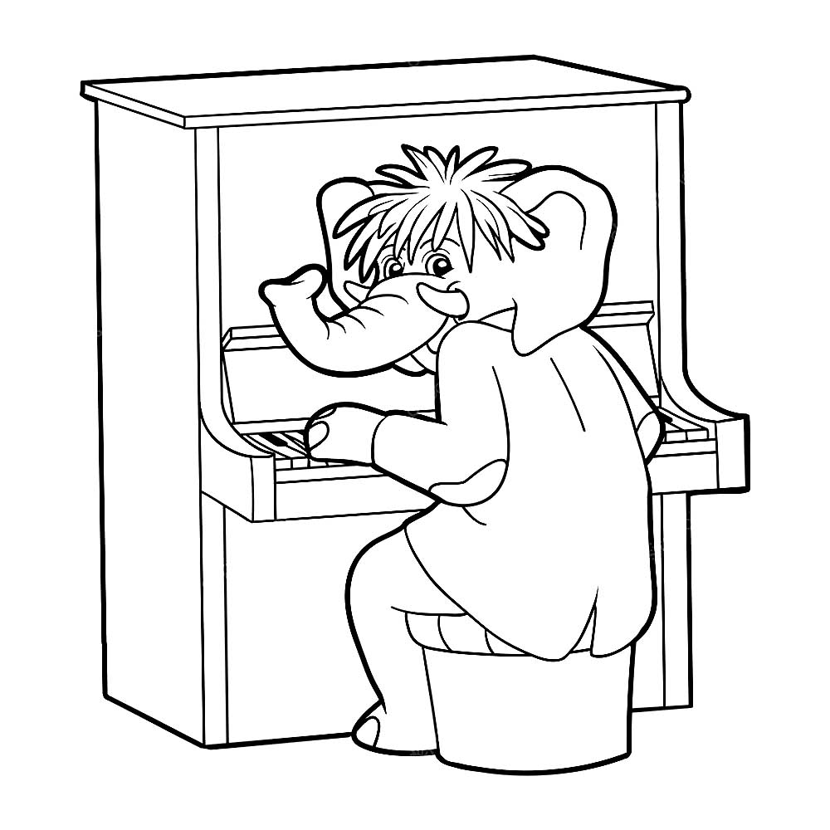
пианино

